Slide 1
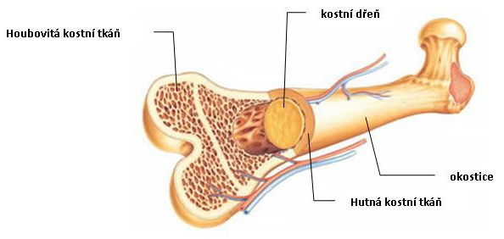
STAVBA KOSTI

Slide 2
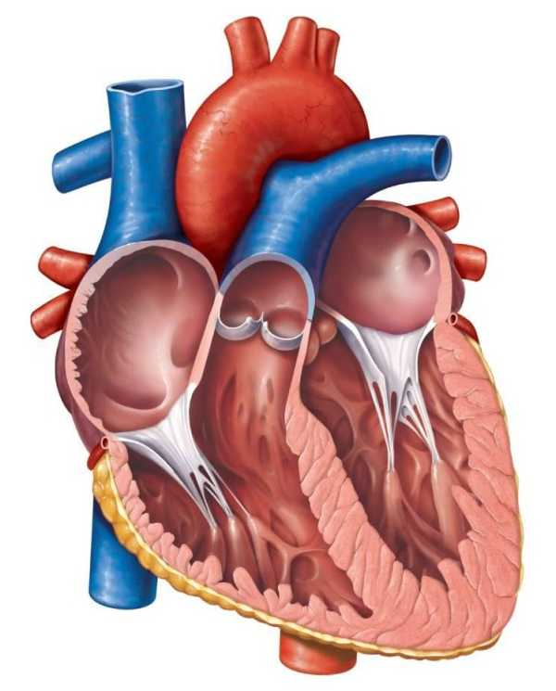

Slide 3
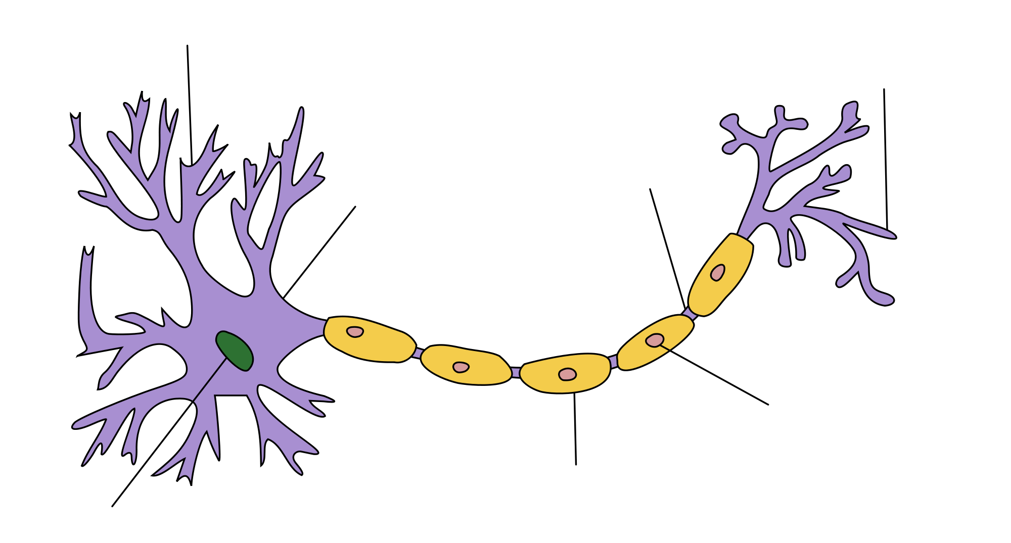

Slide 4
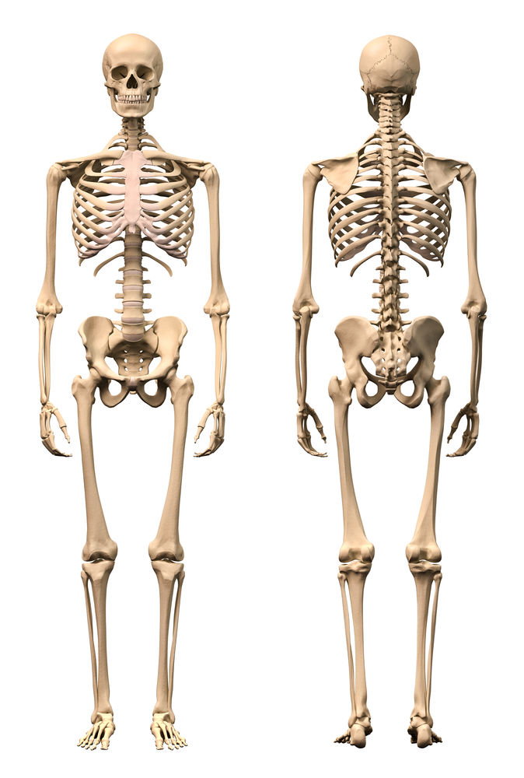

Slide 5
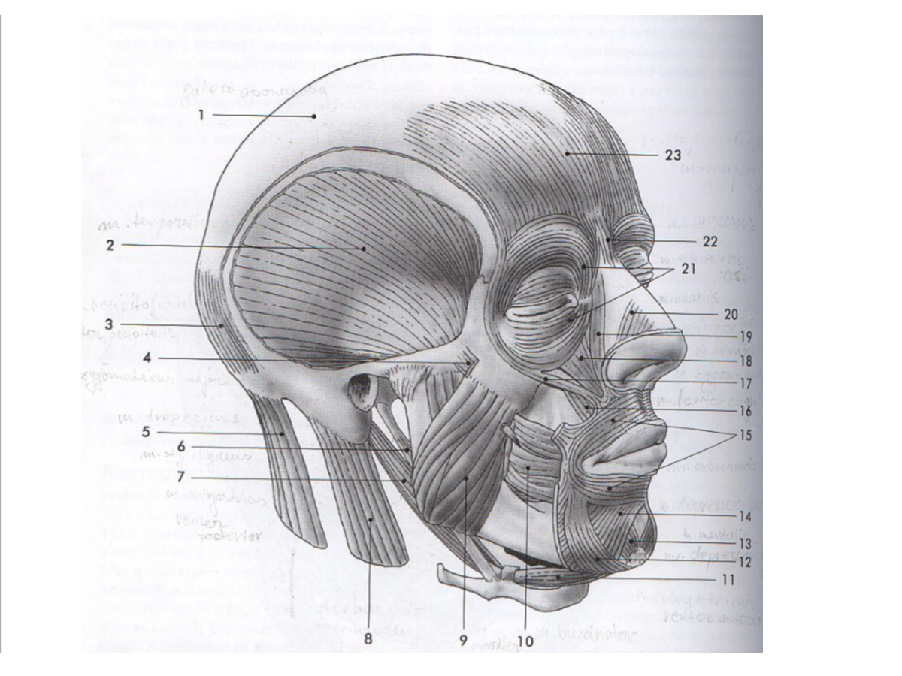

Slide 6
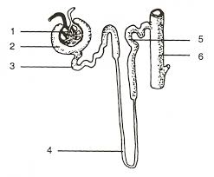

Slide 7


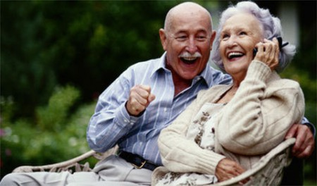
POSTNATÁLNE OBDOBIE

Slide 8
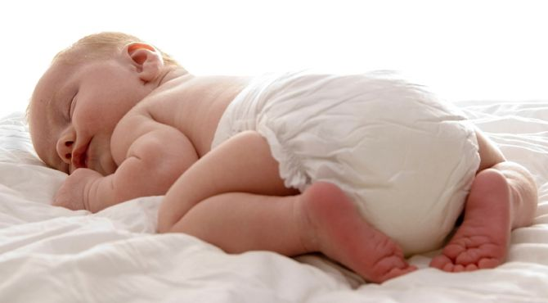
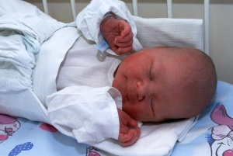
Novorodenecké obdobie

Slide 9
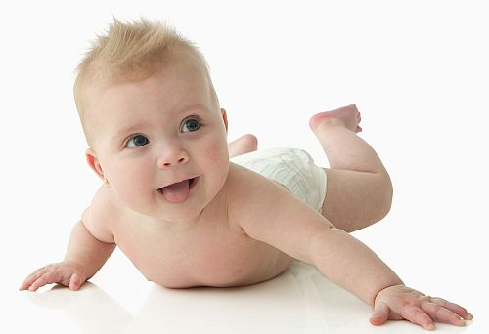
Dojčenské obdobie

Slide 10
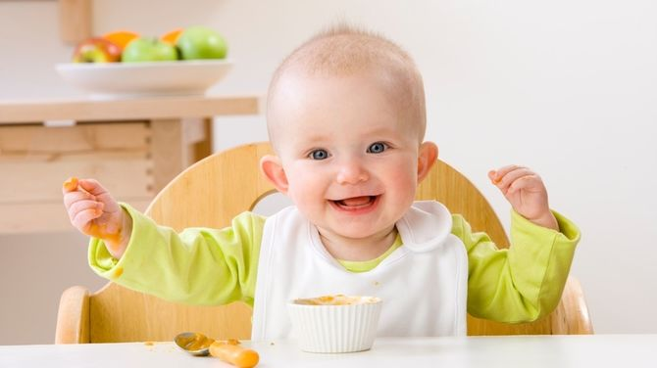
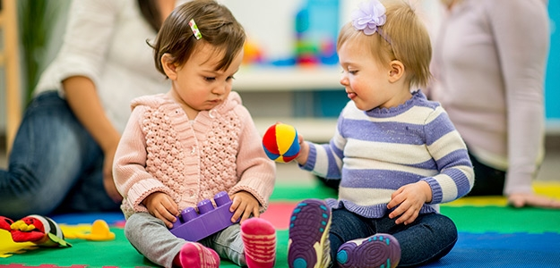
Batolivé obdobie

Slide 11
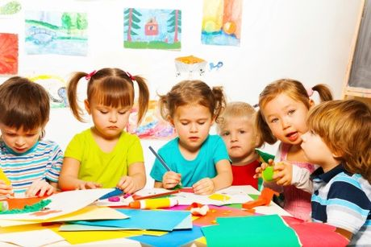

Predškolský vek

Slide 12

Mladší školský vek

Slide 13
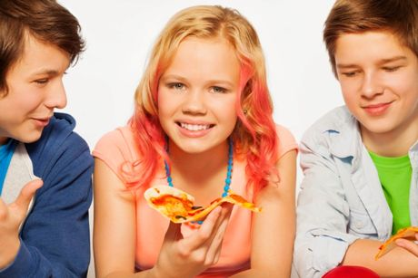
Starší školský vek

Slide 14

Adolescencia

Slide 15


Obdobie dospelosti

Slide 16

Obdobie staroby

